Slide 1
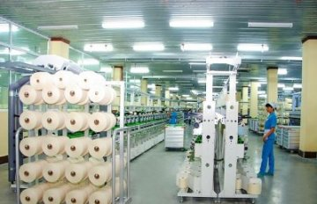
GEOGRAFIYA
8-
sinf
MAVZU: YENGIL SANOAT
O‘qituvchi: Yunusobod tumani 302-maktab geografiya fani o‘qituvchisi
Tursunpo‘latov Farhodjon

Slide 2
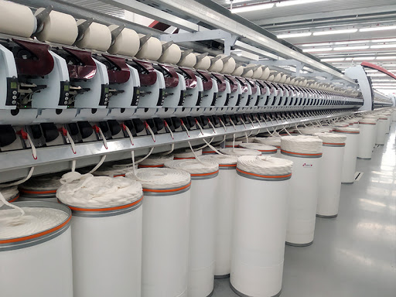
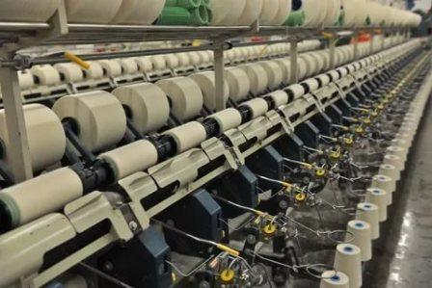
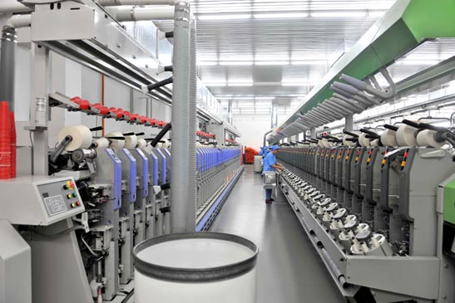
Yengil sanoat
Yalpi sanoat mahsuloti tarkibida yengil sanoatning ulushi 16,3 % ni tashkil etadi.
Yalpi sanoat oziq-ovqat sanoati bilan birga ASMning uchinchi guruhini tashkil etadi.
Yengil sanoat paxtachilik va pillachilik negizida tarkib topgan.

Slide 3
Yengil sanoat
Paxta tozalash
Poyabzal
To‘qimachilik
Yengil sanoat tarmoqlari:
Ko‘nchilik
Trikotaj
Ipak ishlab chiqarish
Charm - attorlik

Slide 4
Paxta tozalash sanoati
Paxta tozalash sanoati
Paxta tozalash korxonasi
Qishloq xo‘jaligi mahsulotlarini qayta ishlovchi dastlabki tarmoq
Paxta quritish sexlari
Temiryo‘l va avtomobil yo‘llarining qulayligi
Transport xo‘jaligi

Slide 5
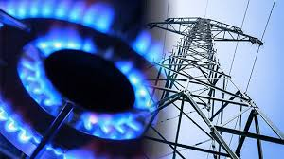
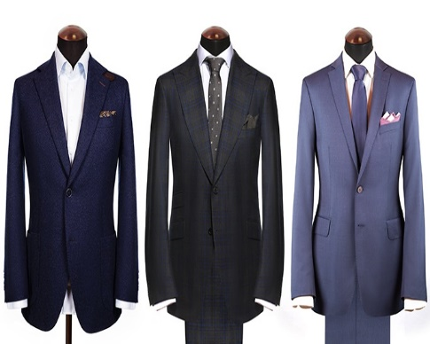
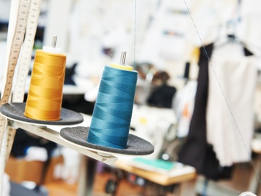
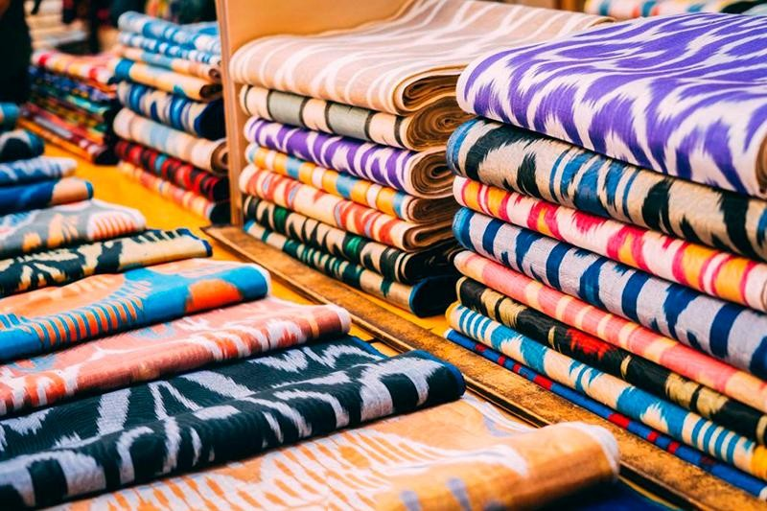
Paxta tozalash zavodlari
Yoqilg‘i-energetika
To‘qimachilik
Yog‘
Kiyim-kechak
Mashinasozlik
Paxta tozalash zavodlari

Slide 6
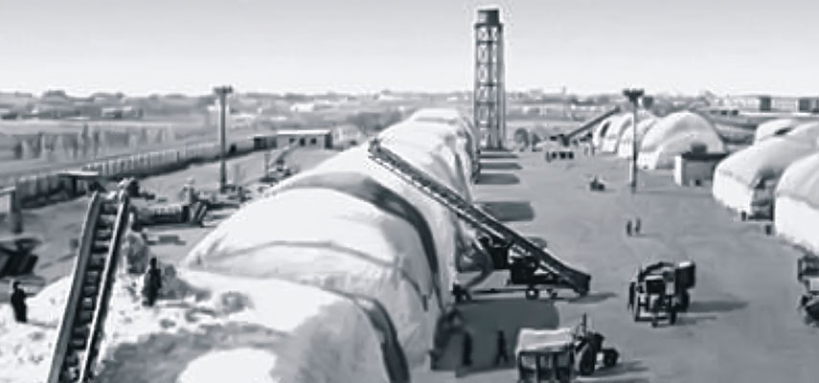
Paxta tozalash zavodi
Birinchi paxta tozalash zavodi 1874-yil Toshkentda qurilgan.
O‘sha davr zavodi bir mavsumda ko‘pi bilan 3 ming tonna paxta tozalay olgan.
Dastgohlarni suv kuchi harakatga keltirgan. Shu tufayli dastlabki vaqtlarda paxta tozalash korxonalari shaharlarda ham joylashgan.
Zamonaviy paxta tozalash zavodi yil davomida 100 ming tonnagacha paxta tozalamoqda.

Slide 7
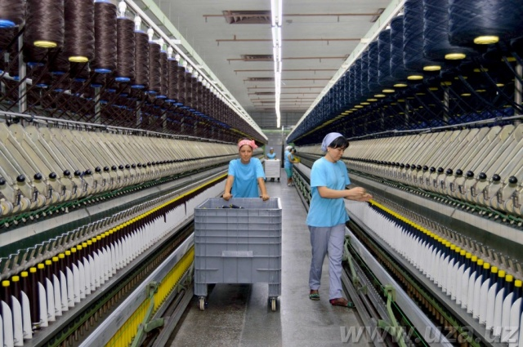
Yengil sanoat
XX asr boshidagi mayda, yarim hunarmandchilik (210 ta) korxonalar o‘rnida endilikda mexanizatsiyalashgan 120 dan ortiq qudratli korxonalar ishlab turibdi.
Mustaqillikdan keyin Janubiy Koreya, Turkiya kabi xorijiy mamlakatlarning firmalari bilan hamkorlikda Qoraqalpog‘iston Respublikasi, Xorazm, Qashqadaryo va Farg‘ona viloyatlarida paxtani qayta ishlashdan tayyor to‘qimachilik mahsulotini ishlab chiqarishgacha bo‘lgan jarayonlarni qamrab olgan korxonalar barpo etildi.

Slide 8
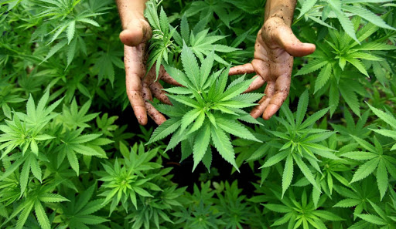
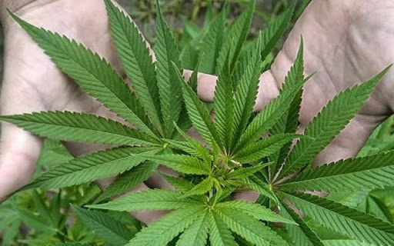
Yengil sanoat
O‘zbekistonda lub ekinlari yetishtirila boshlangach, XX asrning 30-yillarida kanop zavodlari yuzaga keldi.
Kanop qop-qanor, arqon, brezent kabi mahsulotlar ishlab chiqarishda ishlatiladi.

Slide 9
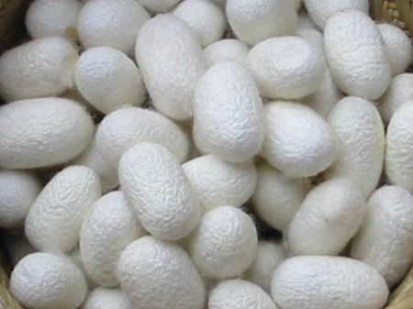
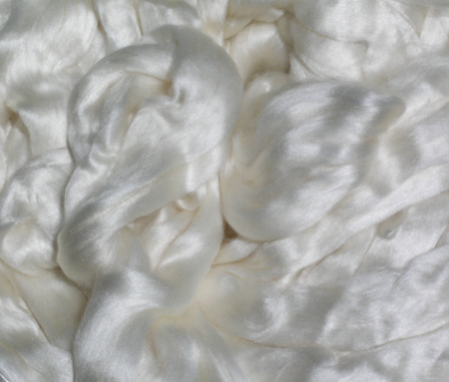
Ipak gazlama to‘qish
Dastlab pilla chuvilib, xom ipak tayyorlanadi
Pilla yetishtirilgan joyida chuvilgani ma’qul
Ipak gazlama to‘qish
Pillakashlik fabrikalari ipak qurti boqiladigan mintaqalardagi kichik va o‘rta shaharlarda joylashtiriladi
Uzoqqa tashish qimmatga tushadi (50 tonna yuk vagoniga ko‘pi bilan 4 tonna pilla joylash mumkin)

Slide 10
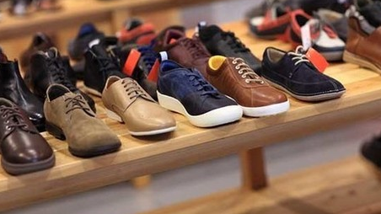
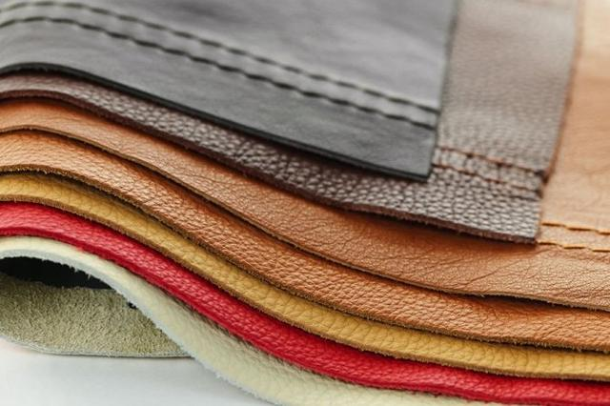
Ko‘n-poyabzal ishlab chiqarish
Toshkent va Samarqand shaharlarida charm ishlab chiqariladi.
Poyabzal fabrikalari
Toshkent, Farg‘ona, Chirchiq, Yangiyo‘l va boshqa shaharlarda joylashgan.

Slide 11
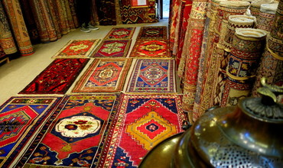
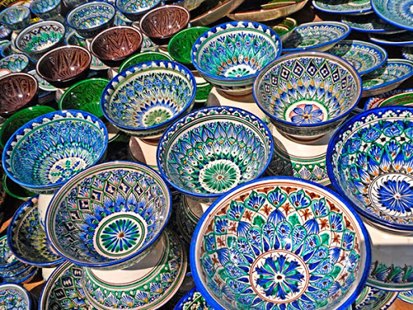
Yengil sanoat
G‘ijduvon, Buxoro, Rishton, Urgut, Shahrisabz kabi shahar va tuman markazlari badiiy hunarmandchilik hamda kulolchilik markazlari hisoblanadi.
Xiva esa gilam
to‘qish markazi hisoblanadi.

Slide 12
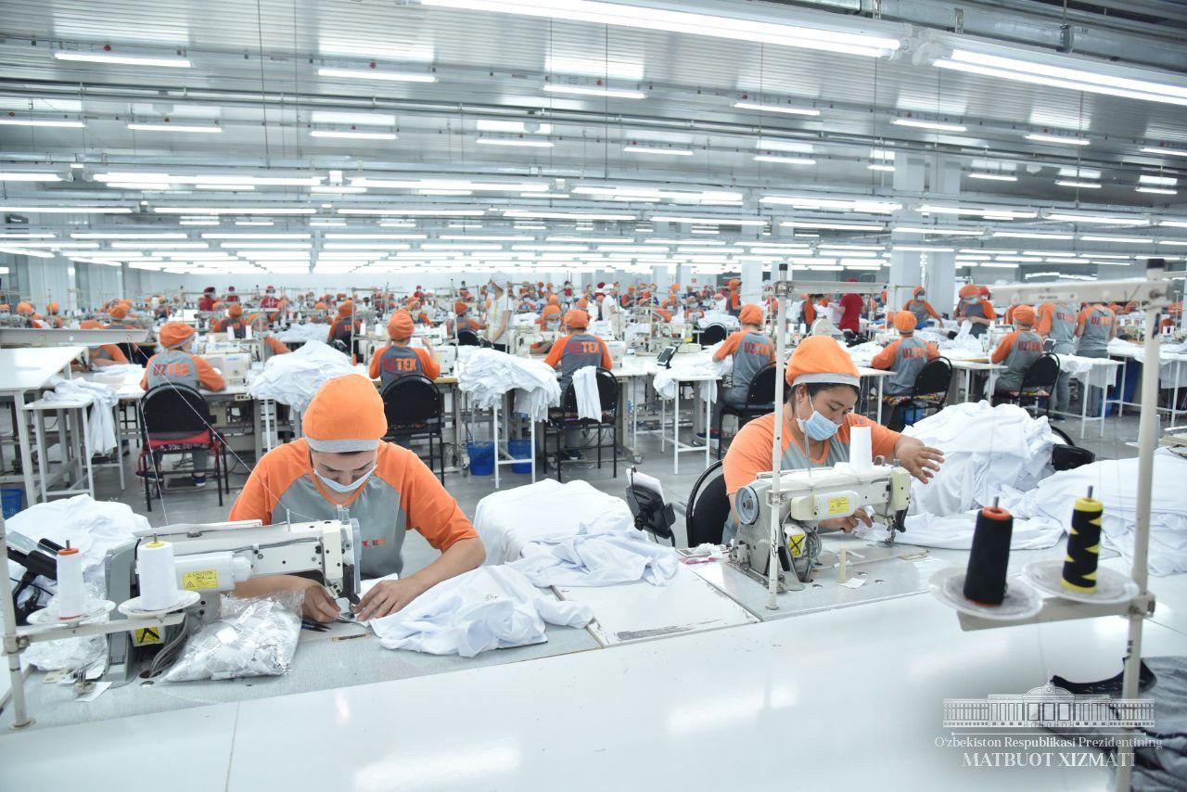
ПРВ
To‘qimachilik
To‘qimachilik korxonalarida ip-gazlama, jun gazlama, shoyi va zig‘ir tola gazlamalar to‘qiladi.
Yengil sanoat tarkibidagi eng
muhim tarmoq hisoblanadi.

Slide 13
ПРВ
To‘qimachilik sanoatining tarmoq
doirasidagi aloqalari

Slide 14
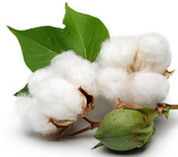
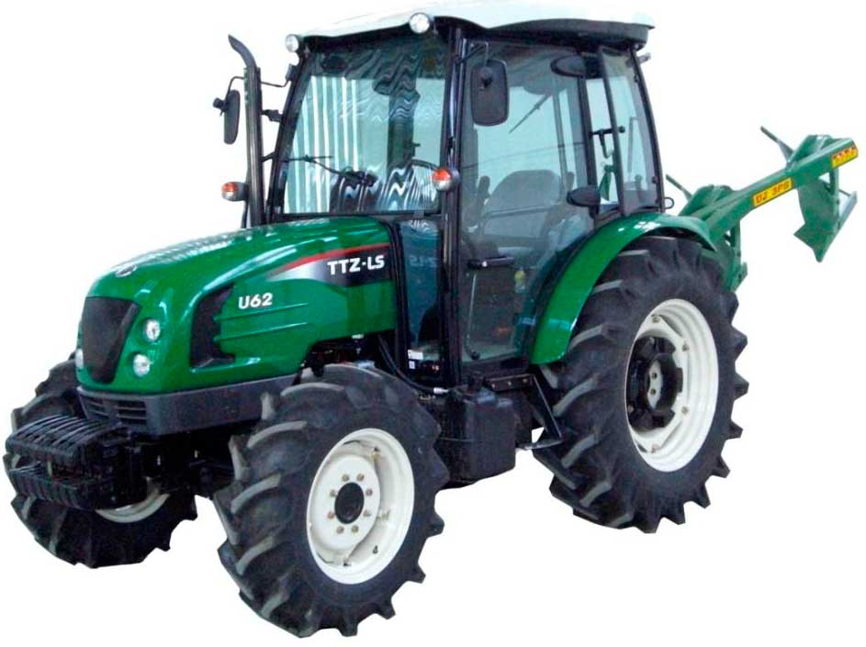
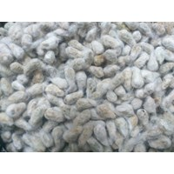
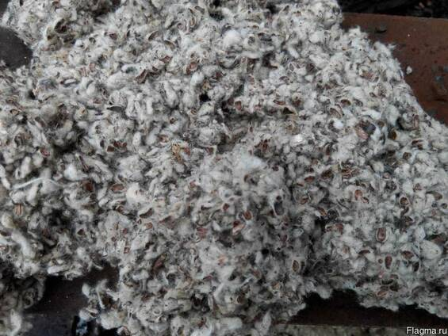
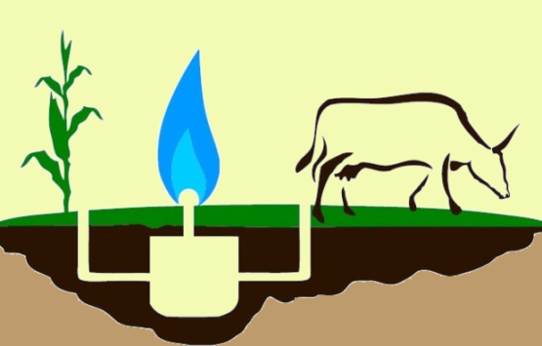
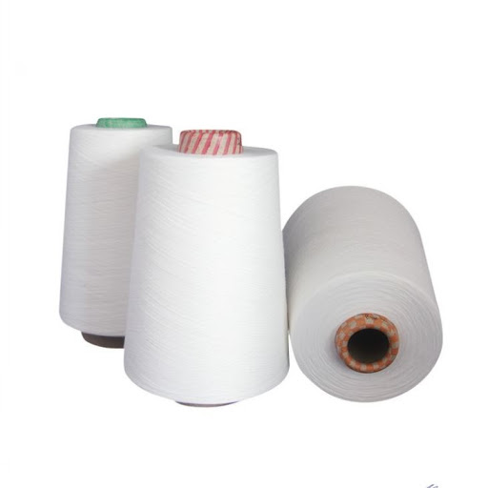
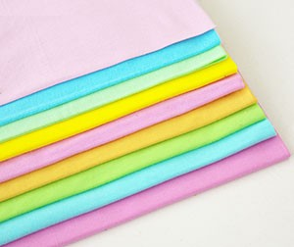
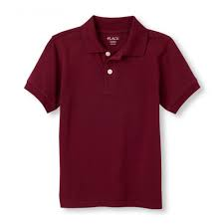
ПРВ
Klaster nima?
Klaster

Slide 15
Klasterlar
“Boston klaster” MCHJ (Qoraqalpog‘iston Respublikasi)
“Digital Prime Textile” MCHJ (Andijon viloyati)
“Buxoro Agro Klaster” MCHJ (Buxoro viloyati)
“Uztex Uchkurgan” MCHJ QK (Namangan viloyati)
Paxta-to‘qimachilik klasterlari
“Baxt tekstil” MCHJ (Navoiy viloyati)
“BEK Cluster” MCHJ (Sirdaryo viloyati)
“TCT Klaster” MCHJ (Toshkent viloyati)
“Xorazm Tex” MCHJ (Xorazm viloyati)

Slide 16
MUSTAQIL BAJARISH UCHUN TOPSHIRIQ:
1. Darslikdagi “Yengil sanoat” mavzusini o‘qing.
2. O‘zbekistondagi yengil sanoat klasterlaridan biriga ta’rif yozing.

